Slide 1

Türkçe Öğreniyoruz
11. Μέρη του λόγου
Δρ Ελένη Χαραλάμπους
https://www.e-charalambous.com
elenecharalampous72@gmail.com

Slide 2

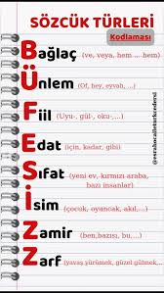
ve
eyvah
uyu
kadar
yeni
çocuk
ben
yavaşça

Slide 3

DİNLEME

Slide 4
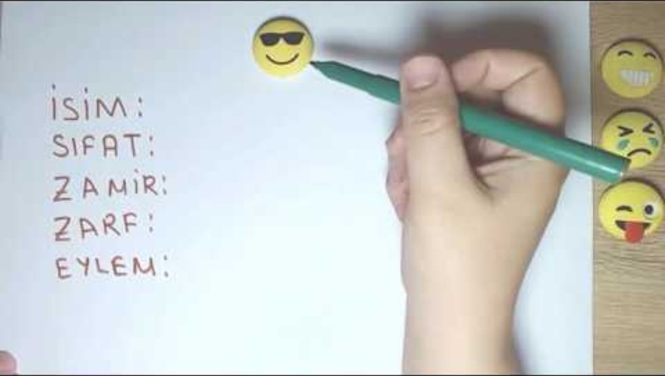
Sözcük türleri

Slide 5
OKUMA

Slide 6
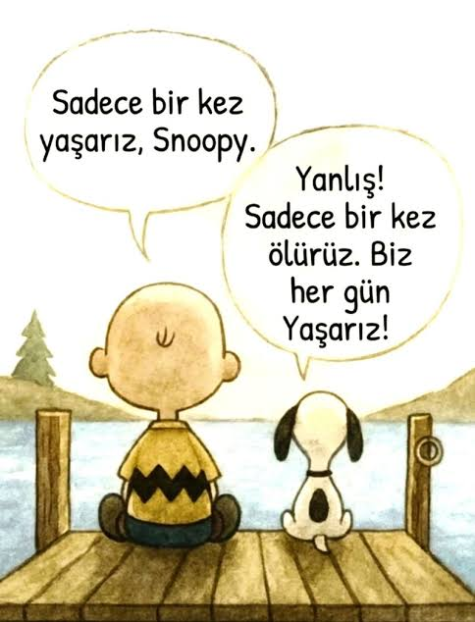



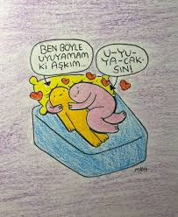
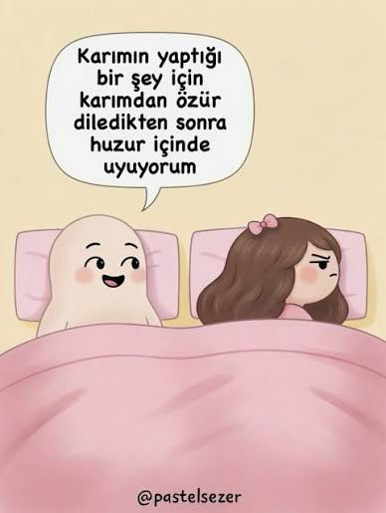

Slide 7
YAZMA

Slide 8
Zarf (Belirteç)
yavaşça / sessizce / belki/ içeri / epey/ asla / henüz
Öğrenciler kitaptaki metni _____________ okuyor.
Üşüyünce ______ girdi.
Beklediğim kargo ________ geç geldi.
Kendimi __________ sınav için hazır hissetmiyorum.
Bardağı _________ masaya bıraktım.
___________ üstümüzden bir martı uçtu.
Kararlarımdan ________ vazgeçmem.

Slide 9
üstelik / dolayısıyla / oysa / nitekim / halbuki / hiç olmazsa / neyse
1. Nota okumayı sevmiyormuş __________ piyanist!
2. Sen bütün duvarların düz beyaz kalmasını istersin _______ ben bazı odalarada değişik renkle olsun isterim.
3. Necla evini sattığında bunalıma girdi __________ bu fikre çoktandır alıştı sanıyordum.
4. Ahmet᾿ in ehliyeti yok ____________ araba kullanamaz.
5. __________, ben gitmeliyim artik.
6. _______ birimiz bileti kullanabildik.
7. Kiracı evin balkonunun olmadığını söylüyordu, _______ bunu ev sahibi de doğruladı.

Slide 10


Masmavi deniz
Rüzgarın sesi
Ege’ nin lezzetleri
Seni seviyorum
anneciğim

Slide 11
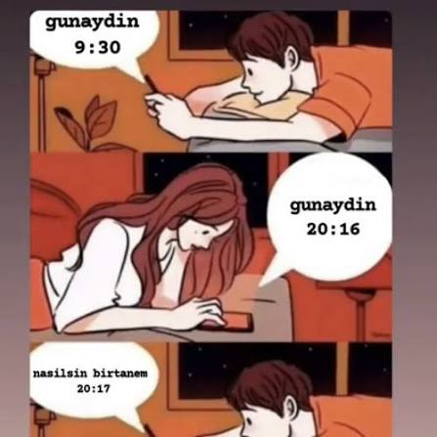
1. Çocukcağız korku dolu, o ____________ gözleriyle bizlere bakıyordu.
kaskara b. kamkara c. katkara d. kapkara
2. Dergide _____________ bir kadının fotoğrafları var.
şimşirin b. şirşirin c. şipşirin
3. Bu yemek _____________ görünüyor.
a. acımsı b. acım c. acımasız
4. Fırında bütün ekmek ____________.
a. kupkuru b. kuskuru c. kumkuru
5. __________ duman sarmıştı.
a.beyazımtırak b. beyazıtırak c. beyazımrak

Slide 12
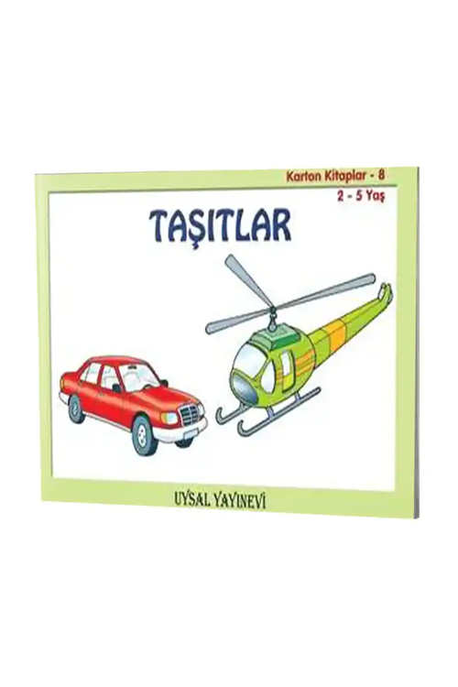
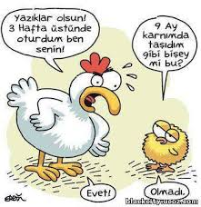
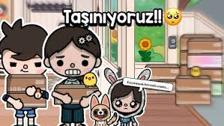
Yazıklar olsun!
3 hafta üstünde oturdum ben senin!
9 ay karnımda taşıdım gibi bir şey mi bu?

Slide 13
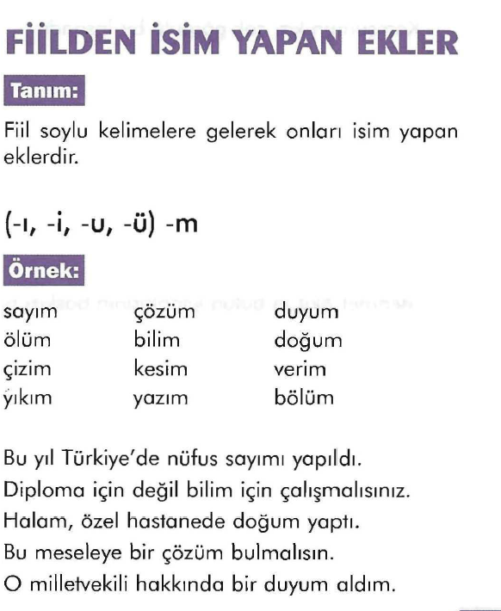
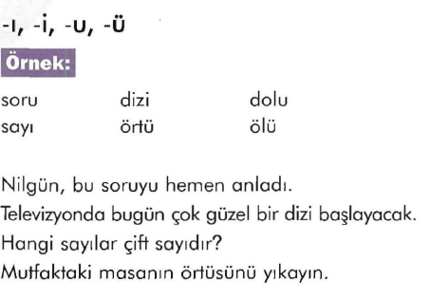
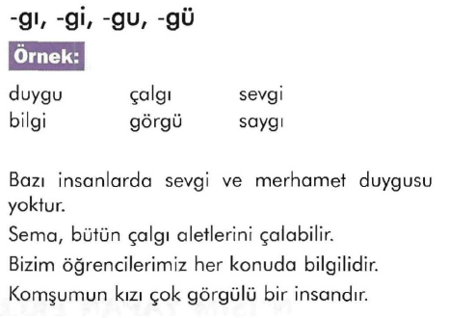
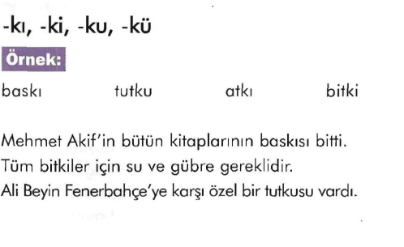
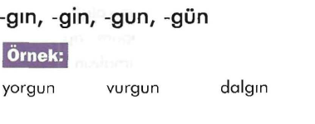
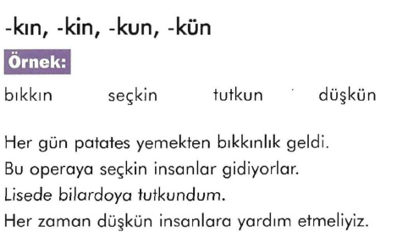
Bu yıl Türkiyeʼde nüfus __________ yapıldı.
Mutfaktaki masanın ________________ yıkayın.
Bazı insanlarda sevgi ve merhamet _______ yoktur.
Ali Fenerbahçeʼye karşı özel bir ________ vardı.
İpekʼi bu sabah yine __________ gördüm.
Her zaman _________ insanlara yardım etmeliyiz.

Slide 14
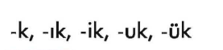
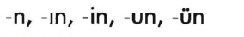
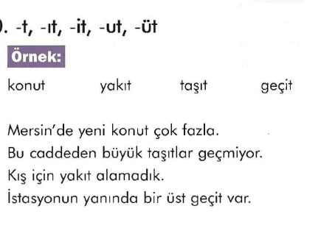
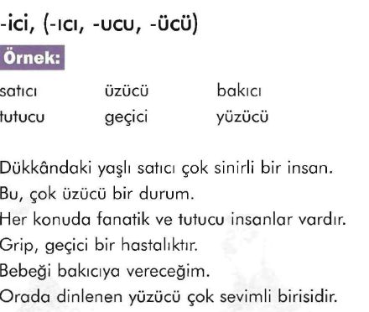
Dedemin bütün _________ yaptım.
Bu konuyu ___________ çok merak ediyor.
Bu, çok ______________ bir durum.
Bu caddeden büyük ___________ geçmiyor.

Slide 15
KONUŞMA
Bir rol yapma oyunu oynuyoruz!

Slide 16


İki arkadaş sokakta karşılaşıyor ve aralarında bir sohbet başlıyor.
Sohbeti başlatan kişinin söyleyeceği ilk ünlem, konuşmanın konusunu ve gidişatını belirleyecek.
"Eyvah!“
"Aman!"
"Of ya!"
"Vay canına!"
"Yaşasın!" "Harika!"

Slide 17
TEKRAR

Slide 18
Εδώ και
-dAn itibaren
Εδώ και
ΠΡΟΘΕΣΕΙΣ ΜΕ ΑΠΑΡΕΜΦΑΤΟ
-dAn beri
-dAn önce
Εδώ και
-dAn
bu yana
Üzere (για να)
İçin (για να)
Πριν από
-dAn sonra
ΑΦΑΙΡΕΤΙΚΗ
-dAn dolayı/ ötürü
εξαιτίας
Μετά
-dAn daha
kadar
-dAn başka
περίπου
Σχετικά/ περί
-(y)lA
ilgili
Πιο από
Κατά/ εναντίον/ σε αντίθεση με
μέχρι
____ gibi (όπως)
Εκτός από
(y)A
Kadar/ dek/ değin
- (y)A karşı
ΠΡΟΘΕΣΕΙΣ ΜΕ ουσιαστικά στην ονομαστική
-(y)A doğru
____ boyunca
προς
(y)A
rağmen
____ kadar (όσο)
ΔΟΤΙΚΗ
Κατά μήκος/ κατά τη διάρκεια
____ dolayısıyla &
yüzünden/
sayesinde
Ανάλογα με/
Σύμφωνα με / ως προς
(y)A
göre
παρά
(y)A
nazaran/
oranla
εξαιτίας /
χάρη σε
Σε σύγκριση με / συγκριτικά με

Slide 19
ΕΠΙΡΡΗΜΑΤΑ
acaba | άραγε
âdeta | σχεδόν / σαν να
akşam üzeri | προς το βράδυ
ansızın, birdenbire | ξαφνικά
ara sıra | που και που
aşağı yukarı | περίπου
asla | ποτέ
aylarca | για μήνες
az, biraz | λίγο, λιγοστό
bari | τουλάχιστον
bazen | μερικές φορές
belki | ίσως
beraber | μαζί
birdenbire, aniden, ansızın | ξαφνικά
böyle, şöyle, öyle | έτσι
bugün | σήμερα
bugünden itibaren | από σήμερα και στο εξής
bütün olarak | εντελώς
çabuk | γρήγορα
çok | πολύ
daha | πιο (περισσότερο)
daima | πάντα
demin | μόλις τώρα
doğru | σωστά
dün | χθες
elbette | βεβαίως
en azından | τουλάχιστον
erken | νωρίς
eskiden | παλιά
fazla | υπερβολικά, παραπάνω από
galiba | μάλλον
geç | αργά
gece yarısı | τα μεσάνυχτα
gerçekten | πράγματι
gündüz | τη μέρα
güya | τάχα / δήθεν
hâlâ | ακόμη
hemen | αμέσως

Slide 20
ΕΠΙΡΡΗΜΑΤΑ
hemen hemen | σχεδόν
henüz | μόλις
herhalde | μάλλον, πιθανόν
hiç | καθόλου
iki gün önce | προχθές
ilk baştan | από την αρχή
iyice | καλώς
kesinlikle | σίγουρα
kısaca | σύντομα
kuşkusuz | αναμφίβολα
mutlaka | οπωσδήποτε
nadiren | σπάνια
nihayet | τελικά
nitekim | έτσι όπως
öbür gün | μεθαύριο
oldukça | καμπόσο, αρκετά
önce | πριν
özellikle | ιδίως
peki | μάλιστα
sık sık | συχνά
şimdi | τώρα
şimdilik | προς το παρόν
sonra | μετά
şüphesiz | αναμφίβολα
tabii ki | φυσικά
tam | ακριβώς
tamam | ακριβώς
tamamen | εντελώς
tekrar, yine | ξανά
umarım ki | ελπίζω ότι
yakında | σύντομα
yalnız, sadece | μόνο, μοναχά
yarın | αύριο
yavaş yavaş | σιγά
yeter | επαρκώς, αρκετά
zaten | ήδη

Slide 21
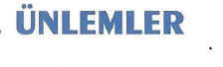
ama | αλλά
ancak | αλλά
bile | ακόμα και
bir de | και επίσης
çünkü | επειδή
dahi | και, ούτε, καθώς επίσης
demek ki | δηλαδή
dolayısıyla | συνεπώς, άρα
fakat | αλλά
gerek...gerek(se) | είτε … είτε
ha .....ha da | τι …..τι
hâlbuki | αλλά, όμως
hatta | ακόμα και
hem.....hem (de) | και ……και
hiç değilse | τουλάχιστον
hiç olmazsa | τουλάχιστον
ise | ενώ
ister.....ister(se) | είτε … είτε
kâh..........kâh | μια ……. μια
kaldı ki | εξάλλου
kısacası | με μια κουβέντα
lâkin | μόνο που
madem(ki) | εφόσον
meğer ki | εκτός αν, και μάλιστα
meğerse | φάνηκε ότι
nasıl ki | όπως
ΣΥΝΔΕΣΜΟΙ
Bağlaç
ne var ki | να όμως που
ne yazık ki | δυστυχώς
ne......ne (de) | ούτε ..ούτε
nitekim | τελικά, έτσι όπως
neyse | τέλος πάντων,
o halde | επομένως
olsun ....olsun | είτε…..είτε
olur ki | αν τύχει και
öyle ki | τόσο που
öyleyse | επομένως
oysa | Απεναντίας, ενώ, όμως
rağmen | μολονότι
sanki | λες και
üstelik | άλλωστε, εξάλλου, επιπλέον
veya | ή
veyahut | ή
ya....ya (da) | ή
yahut | ή
yeter ki | αρκεί να
yoksa | αλλιώς
zaten | άλλωστε
zira | γιατί
Ah : αχ , όχου
Aferin : εύγε
Eyvah : αμάν, συμφορά μου !
Hey : βρε, ψιτ
Of : ουφ
Yahu : βρε παιδάκι μου
Yaşa : ζήτω

Slide 22

Öztürk, T., Akçay, S., Yiğit, A., Taşdemir, E., & Başak, S. S. (2005α). Gökkuşağı Türkçe: Ders Kitabi 4. Dilset Yayınları.
Öztürk, T., Akçay, S., Yiğit, A., Taşdemir, E., & Başak, S. S. (2005b). Gökkuşağı Türkçe: Çalışma Kitabi 4. Dilset Yayınları.

Slide 23

Ders bitti.
Ders bitti.
Ders bitti.
Ders bitti.
Ders bitti.

Slide 24

www.e-charalambous.com

